Slide 1


《新启航英语》（预备级）
Unit 3 Pets
Period 3 Let’s practise. & Connect and colour. & Let’s have fun.
册 次：一年级下册 学 科：英语（外研社版）
主讲人：李祯熠 学 校：成都市青羊区教育科学研究院
附属实验学校

Slide 2


国家中小学课程资源
通过本课时学习，学生能够：
在具体情境中，运用所学语言与同伴交流自己的宠物。
完成连点成画和涂色的活动，识别、介绍图中的宠物。
画出自己或朋友的宠物，并用英语进行介绍，表达对宠物的喜爱之情。

Slide 3
国家中小学课程资源
Let’s chant.
此处教师可插入教材第23页韵文的视频。

Slide 4





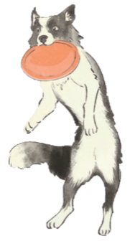
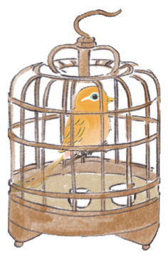
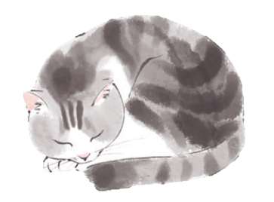
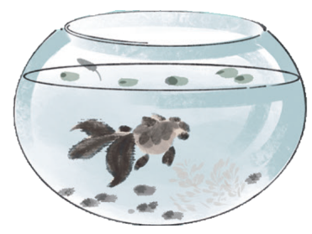
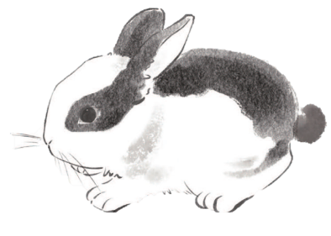
国家中小学课程资源
Look and say.
I have a pet. It’s a _______.

Slide 5
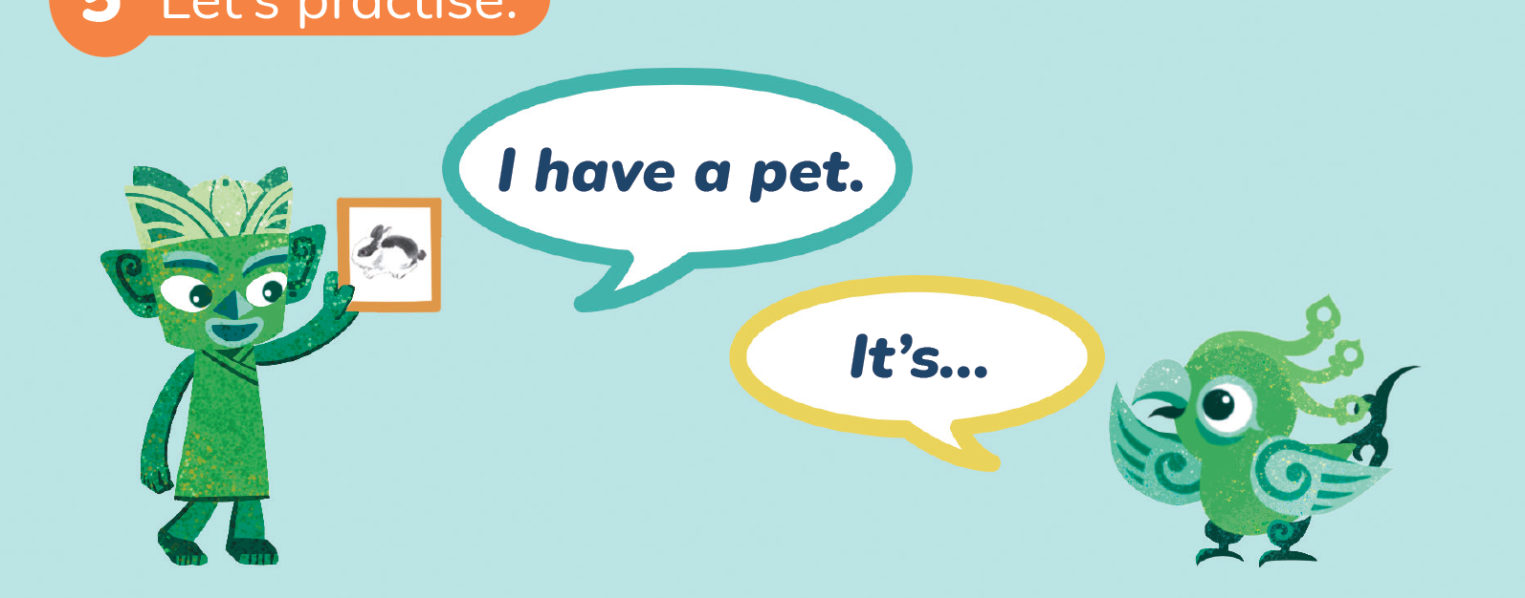
国家中小学课程资源
Look and say.
a rabbit.

Slide 6
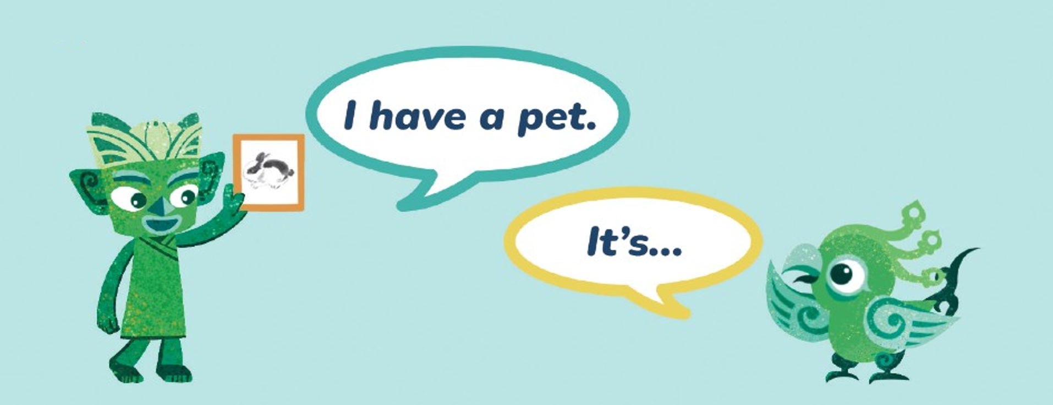



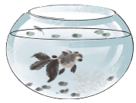
国家中小学课程资源
Let’s practise.

Slide 7
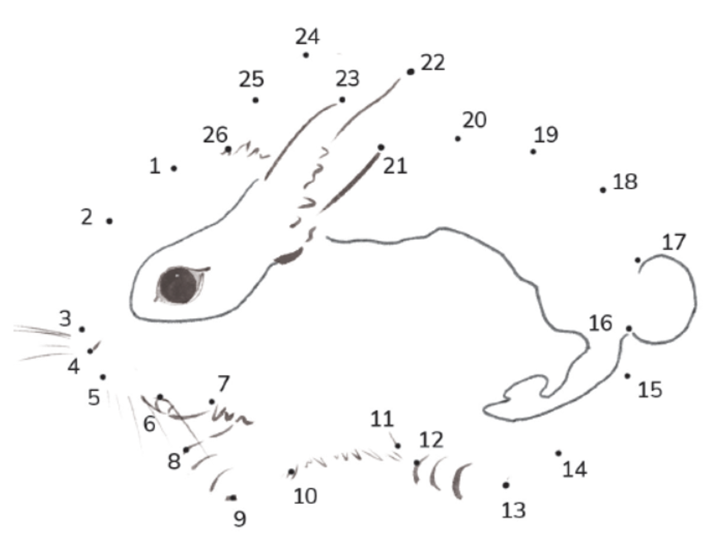
国家中小学课程资源
Look and guess.
What’s this?
Why?

Slide 8
国家中小学课程资源
Let’s connect.
Use your pencil.
Draw from 1 to 26.

Slide 9




















国家中小学课程资源
Look and say.
What’s this?
It’s a rabbit.

Slide 10

国家中小学课程资源
Colour and show your picture.
I have a pet. It’s a rabbit. It’s yellow / red / blue...

Slide 11

国家中小学课程资源
Think and draw.
What pet do you have / does your friend have?
What pet is it?
What is the pet like?

Slide 12

国家中小学课程资源
Introduce your pet.
I have a pet.
cat
It’s a ______.
black
It’s ______.
I love my pet!

Slide 13
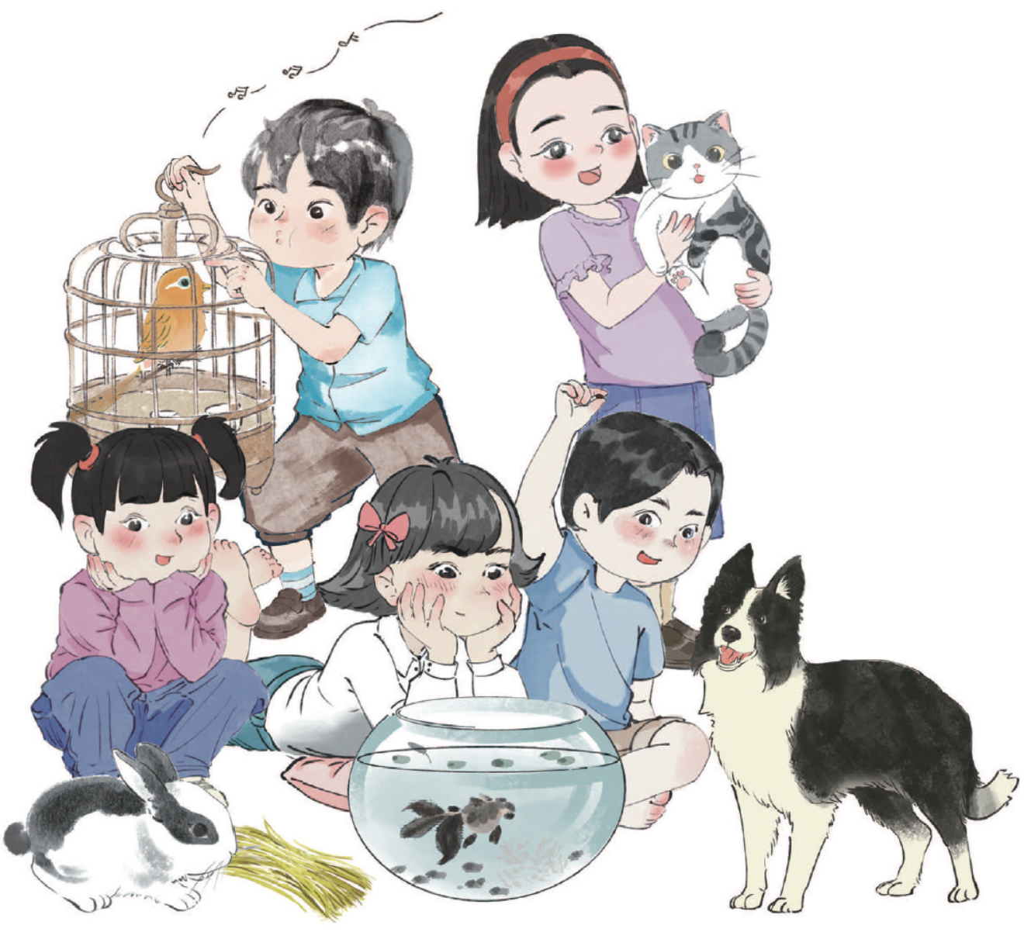
国家中小学课程资源
Think and say.
How many pets do you learn? What are they?
Five. Dog, cat, fish, bird, rabbit.
I have a pet. It’s...
What does the boy / girl say?
What do they say to their pets?
We love our pets!
How can we show our love to our pets?

Slide 14
Homework
运用核心语言，就日常生活中常见的宠物与同伴进行交流。
完善自己的宠物画作，并运用核心语言向同伴展示、介绍。

Slide 15
《新启航英语》（预备级）
Unit 3 Pets
Period 3 Let’s practise. & Connect and colour. & Let’s have fun.
制作单位：外语教学与研究出版社

